Slide 1
数论初步
Author: 韩耀东

Slide 2
01
质数
02
约数
03
同余

Slide 3
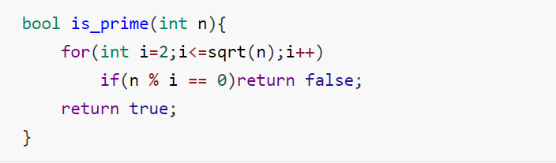
质数的判定
试除法
若一个正整数N为合数，则存在一个能整除N的数T，其中 2<=T<=sqrt(N)

Slide 4
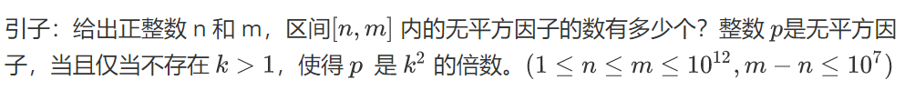

质数的筛选——Eratosthenes筛法

Slide 5
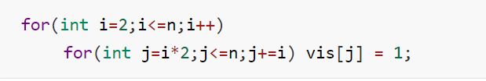

质数的筛选——Eratosthenes筛法

Slide 6
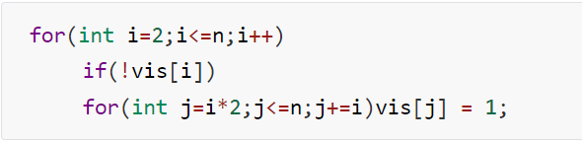
质数的筛选——Eratosthenes筛法
优化一：
不需要让每个数都被它的因数筛一次，如果这个数是合数，那么它的倍数其实已经被筛过了

Slide 7
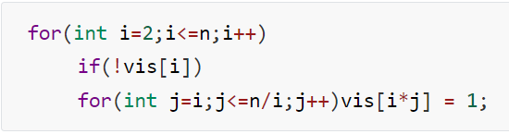
质数的筛选——Eratosthenes筛法
优化二：
对于当前的一个数x，对于任意一个小于x^2的数，都已经被两个小于x的数 a,b筛选过了。所以我们从x^2开始筛选

Slide 8
质数的筛选——线性筛法
埃筛的复杂度为O(nlog(n)),已经是非常优秀的了。但是枚举几个例子就可以发现，它的筛选仍然有重复。例如12可以被2和3同时筛到。于是乎我们很有必要学一下线性筛法
线性筛法
提问一：如何做到线性？
提问二：每个合数可以被哪一种具有特殊意义的数来表示？
每个合数必有一个最大因子（不包括它本身），用这个因子把合数筛掉
换言之：每个合数必有一个最小质因子，用这个因数把合数筛掉

Slide 9
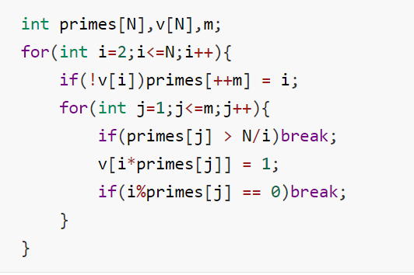
质数的筛选——线性筛法

Slide 10
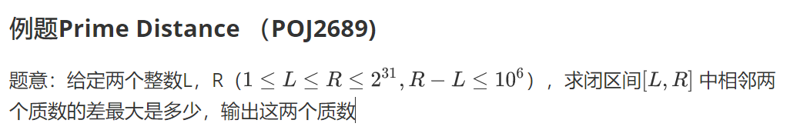
质数的筛选——线性筛法

Slide 11
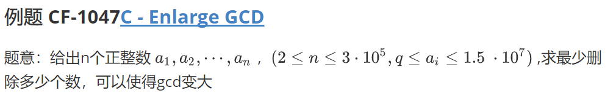
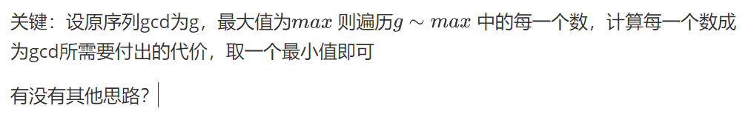
质数的筛选——线性筛法

Slide 12
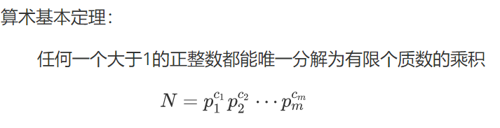
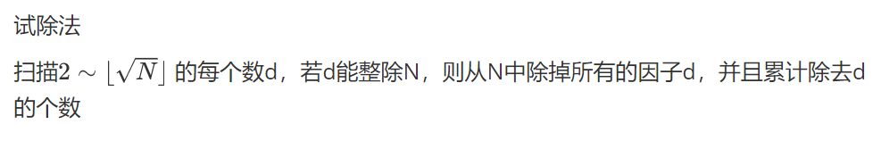
质因数分解

Slide 13
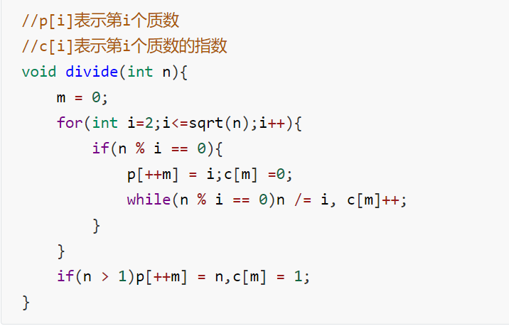
质因数分解

Slide 14
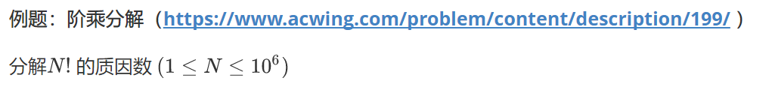
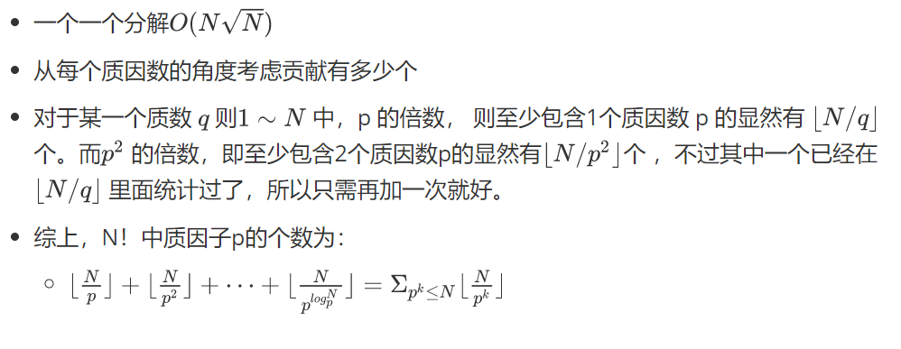

质因数分解

Slide 15
01
质数
02
约数
03
同余

Slide 16

基本定理
约数个数
正约数和

Slide 17
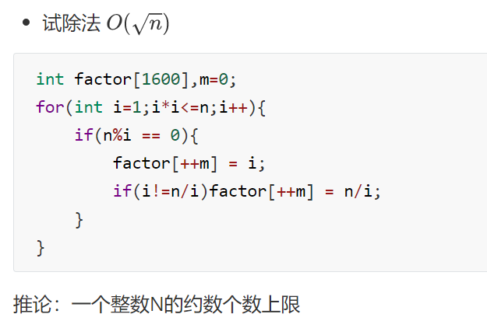
约数集合求法

Slide 18
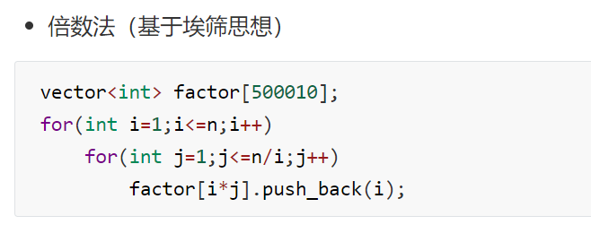

约数集合求法

Slide 19
约数集合例题
鸡尾酒被困入了一个迷宫！
这个迷宫总共有n个房间组成，鸡尾酒初始在1号房间，n号房间为迷宫的出口。每进入一次第i个房间都需要缴纳ai的过路费（包括初始的一号房间）。每个房间有一张纸条和一个箱子。纸条上写着的数字di代表鸡尾酒下一个可以到达的房间编号。
鸡尾酒也可以选择花费bi的金钱打开箱子，箱子中有一个密码ci，打开箱子之后鸡尾酒可以移动到i+k号房间，其中c可被k整除。但如果i+k>n，则不能移动。
求鸡尾酒从走出迷宫的最小花费。若鸡尾酒无法走出迷宫，输出-1。
把每个ci的约数集合求出来，然后跑最短路

Slide 20
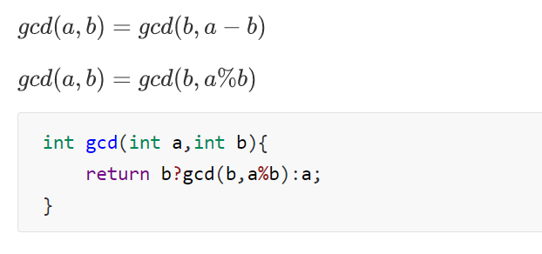
最大公约数

Slide 21
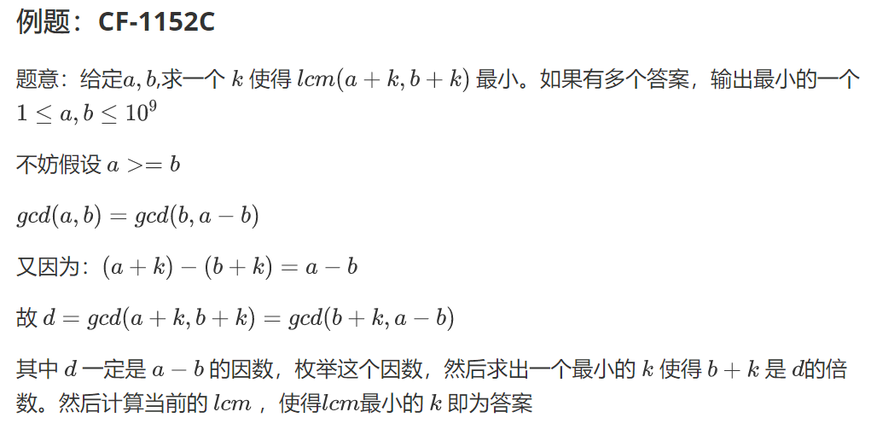
最大公约数

Slide 22
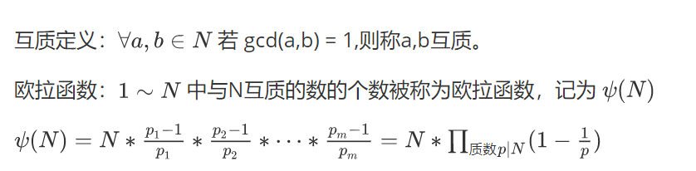
互质与欧拉函数

Slide 23
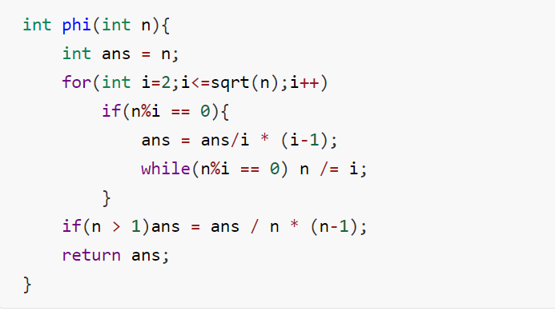
互质与欧拉函数

Slide 24
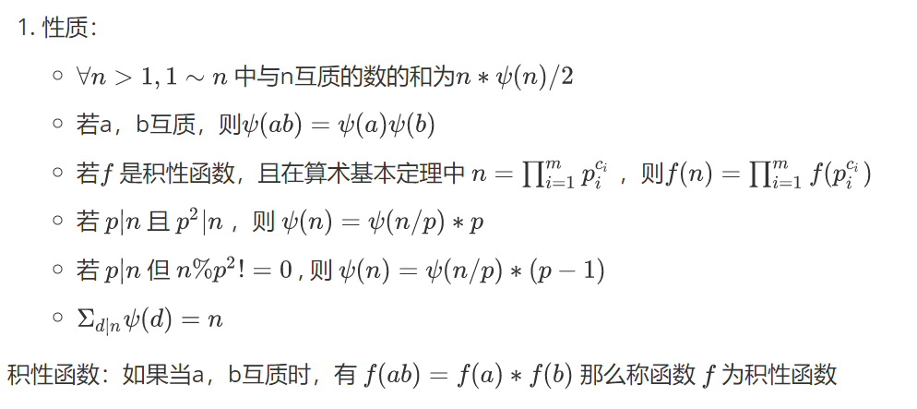
互质与欧拉函数

Slide 25
互质与欧拉函数

Slide 26
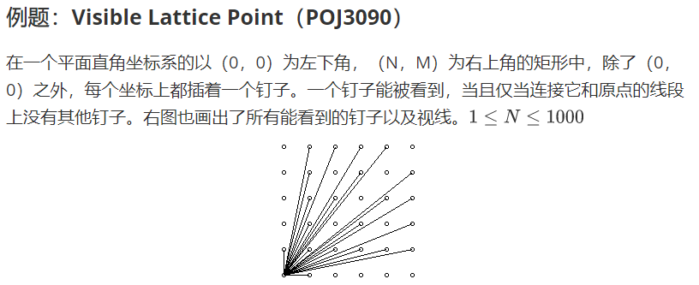


互质与欧拉函数

Slide 27
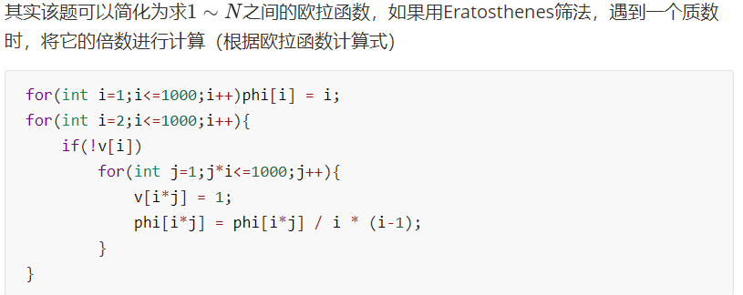
互质与欧拉函数

Slide 28
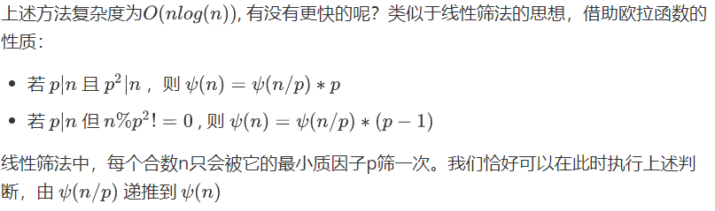
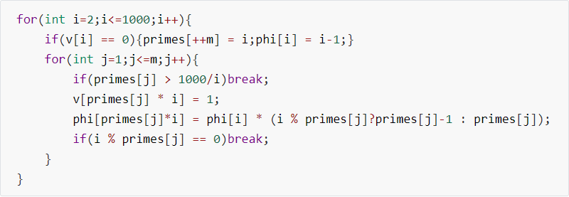
互质与欧拉函数

Slide 29
Here is the title
01
质数
02
约数
03
同余

Slide 30
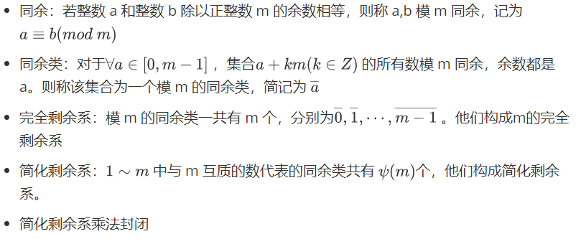
同余

Slide 31
同余

Slide 32
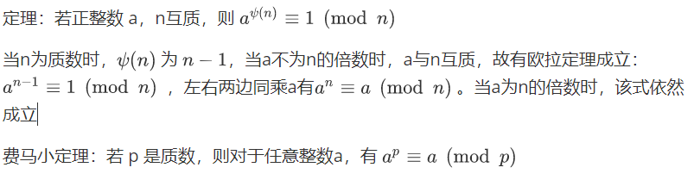
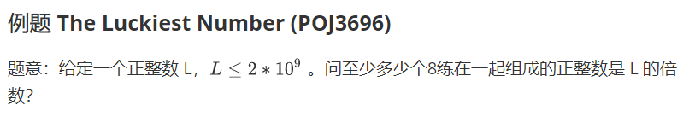
欧拉定理

Slide 33
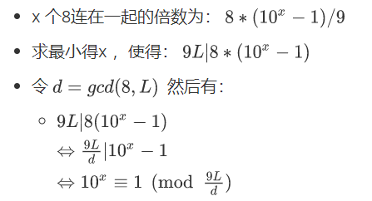
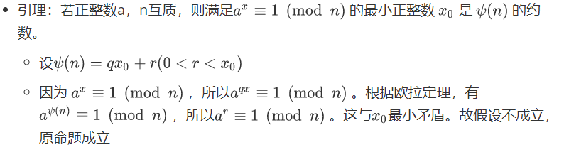
欧拉定理

Slide 34

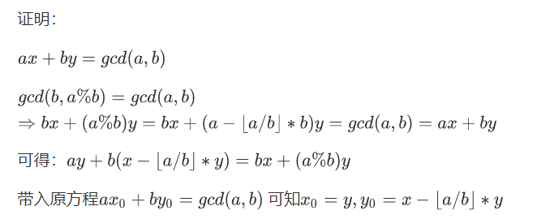
扩展欧几里得

Slide 35
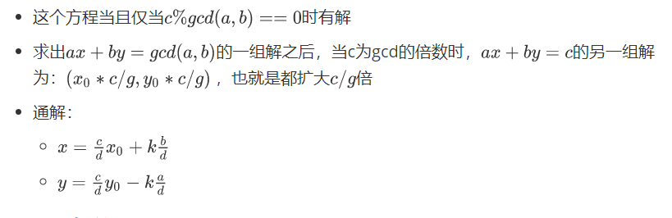
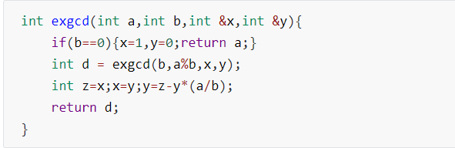
扩展欧几里得

Slide 36
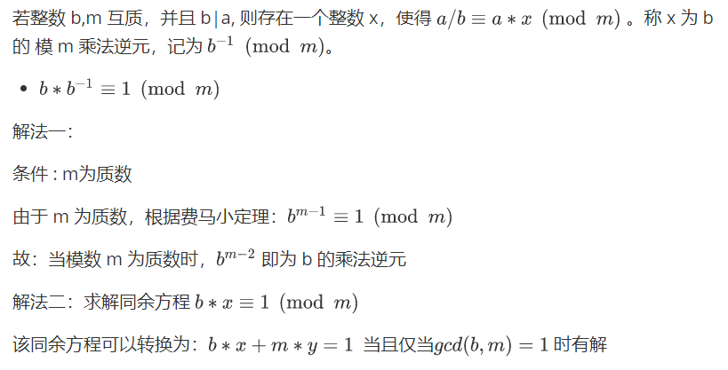
乘法逆元

Slide 37
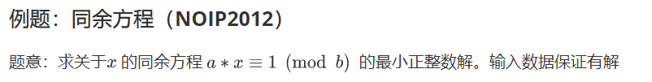
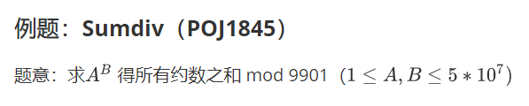
乘法逆元

Slide 38
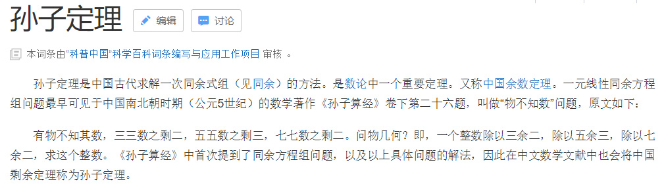
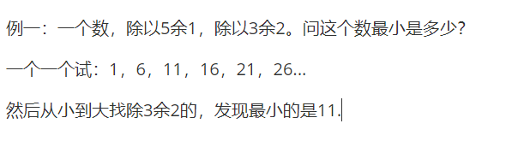
中国剩余定理

Slide 39
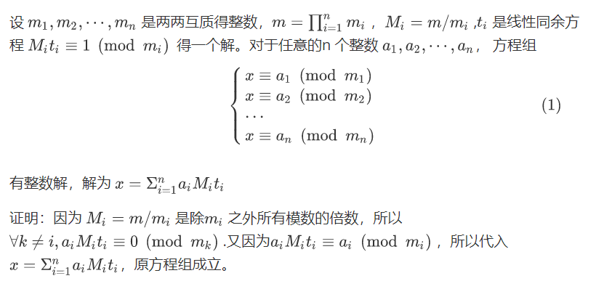
中国剩余定理

Slide 40
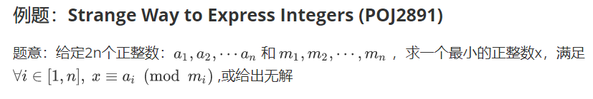
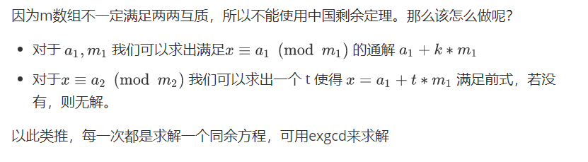
中国剩余定理

Slide 41
THANK YOU
Author: 韩耀东

